Slide 1
Water & Energie
Periode 3
IBS De community verbonden
Les 4 Warmtenetten

Slide 2
Planning voor deze periode
Week | Inhoud
1 | Aftrap
2 | Energie- en Gebiedscoöperaties
3 | Collectieve energiesystemen
4 | Warmtenetten & (gesprekstechniek)
5 | Kleinschalige vergisting
6 | Postcoderoosregeling
7 | Kleinschalige collectieve afvalwaterzuivering (helofyten)
8 | Herhaling & excursie (helofyten)
9 | Geen lessen - toetsen
10 | Geen lessen i.v.m. herkansingen

Slide 3
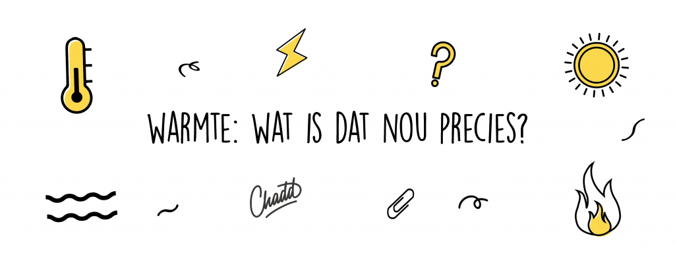
Vandaag
Stadwarmte
  Je kan uitleggen wat stadswarmte inhoud
  Voorbeelden benoemen van locaties met stadwarmte(net)
Warmtenet
  Je kan uitleggen wat warmtenet inhoud
  Je kan een voorbeeld benoemen
  Warmteverbruik in Nederland
  Transport- en distributienetwerk
  Open en gesloten warmtenetten
  Energiebronnen van warmtenetten

Slide 4
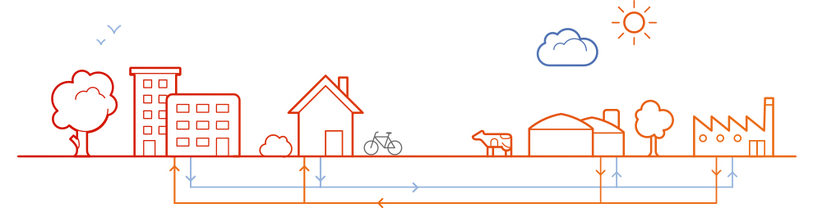

Stadswarmte
Een centrale ketel (warmtebron).
Warm water richting huizen
Gebruiken d.m.v. warmtewisselaar
Verwarming
Warm water
Notes:
Een stadsverwarming of blokverwarming staat ook wel bekend als warmtenet . Het is een soort cv-installatie in het groot. Je hebt ergens in de wijk een centrale ‘ketel’ (een warmtebron). Met buizen gaat het warme water naar de huizen. Via een speciaal 'kastje’ (warmtewisselaar) kun je de warmte gebruiken voor verwarming en warm water. Het afgekoelde water gaat terug naar de ‘ketel’, die het weer opwarmt. Er zijn al een aantal warmtenetten in Nederland, waarvan een deel nog aardgas gebruikt. In duurzame warmtenetten wordt aardwarmte of restwarmte gebruikt, bijvoorbeeld van een elektriciteitscentrale, fabriek of datacenter. Als de warmtebron duurzaam is, levert een warmtenet veel klimaatwinst op.

Slide 5
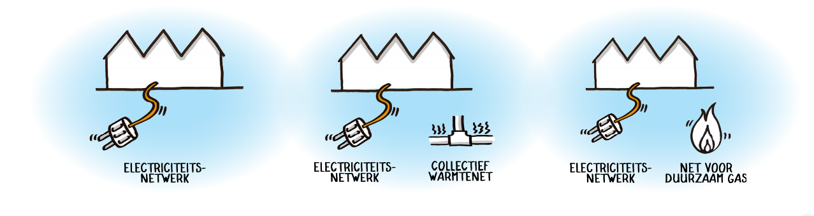
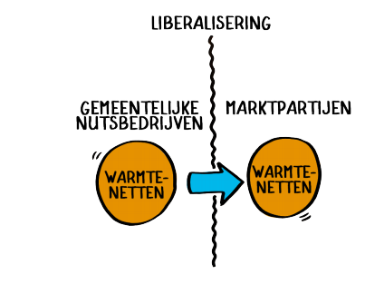
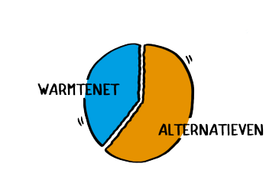
Naar 2050!
Notes:
Daarom warmtenetten
Om klimaatverandering tegen te gaan, gaat Nederland aardgasvrij wonen. Hoe?
Elektrisch
Groen gas
Warmtenetten
Met warmtepompen alleen redden we het niet in Nederland. Het is waarschijnlijk onmogelijk om genoeg duurzame stroom op te wekken om alle huizen elektrisch te verwarmen met warmtepompen. Bovendien zijn niet alle woningen zo goed te isoleren (en ventileren) dat ze geschikt zijn voor een volledige warmtepomp. Daarom zijn er alternatieven nodig voor de omschakeling naar wonen zonder aardgas. Een warmtenet is één van de mogelijkheden.
Warmtenetten zijn niet nieuw, maar worden in Nederland nog niet veel toegepast. Zo’n 5 procent van alle woningen in Nederland is aangesloten op een warmtenet. Een deel van die warmtenetten gebruikt bovendien nog aardgas.

Slide 6
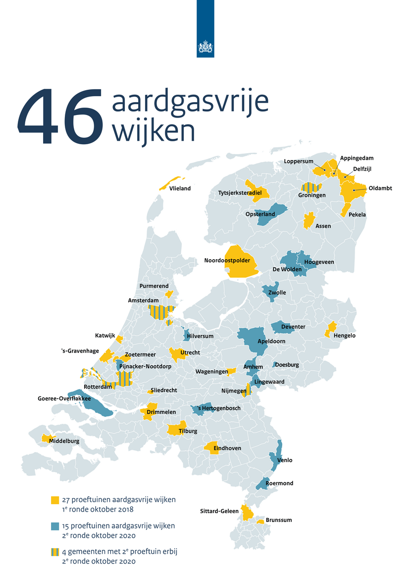
Gasvrij Nederland
Zondag met Lubach kritisch stuk over warmtenetten en van het gas af, goed om kritisch te blijven..
Notes:
Click me: Arjan Lubach

Slide 7
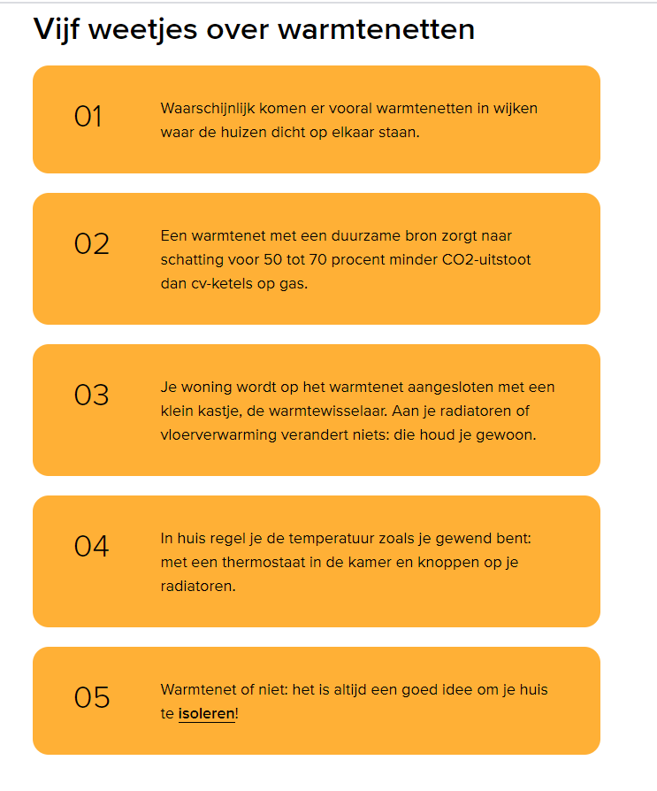
Warmtenet
Met een warmtenet wordt een warmtebron verbonden met de gebruiker van die warmte.
Warmtenet is mogelijk op:
Blokverwarming
Wijkniveau
Stadniveau
Regionaalniveau
Notes:
Een warmtenet is een netwerk van leidingen onder de grond, waardoor warm water stroomt. Dat warme water wordt gebruikt om huizen en gebouwen te verwarmen. Daardoor hoeft er niet meer in ieder huis een cv-ketel op aardgas te hangen. In Nederland zijn zo'n 400.000 woningen aangesloten op een warmtenet.
Met een warmtenet verbindt u de warmtebron en de gebruiker van die warmte. Een warmtenet is meer dan alleen een systeem van leidingen. Ook regel- en opslagsystemen en voorzieningen voor bijstook vallen hieronder. Een warmtenet is mogelijk op wijk-, stad- of regioniveau, maar ook voor een enkel gebouw (blokverwarming).

Slide 8
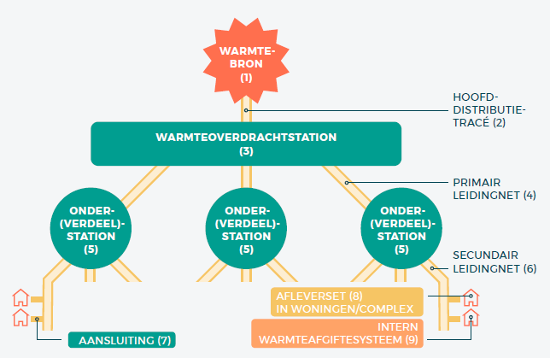
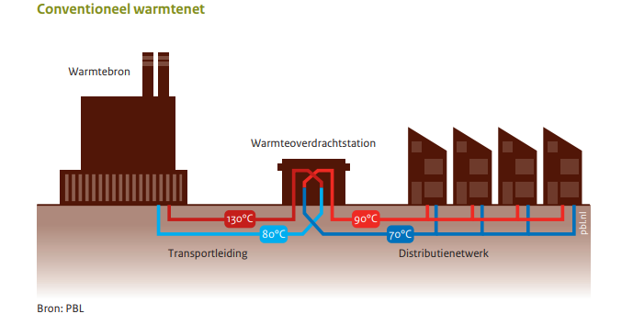
Hoe werkt een warmtenet
Notes:
Hoe werkt een warmtenet?
Op veel plekken is warmte beschikbaar. Een warmtenet wordt verwarmd met warm water dat komt van een warmtebron in de buurt. Denk bijvoorbeeld aan een biomassacentrale, aardwarmte of restwarmte uit de industrie. Het warme water komt uiteindelijk via een afleverset binnen bij woningen en bedrijven en zorgt voor warmte (verwarming) en warm kraanwater om bijvoorbeeld te douchen of schoon te maken. Gebouwen die zijn aangesloten op een warmtenet hebben dus geen c.v. installatie meer en hebben geen gasaansluiting meer nodig. Via een warmtenet kunnen we dus hele straten en wijken aardgasvrij maken.
Toepassingen
De meest bekende warmtenetten hebben water als transportmiddel. Deze systemen voeden gangbare verwarmingssysteem voor ruimteverwarming in gebouwen met warm water (90-70ºC). Een lagere toevoertemperatuur is mogelijk. Dat is afhankelijk van hoe energiezuinig het gebouw is. In de industrie kunt u ook warmtenetten toepassen. Warmte van hogere temperatuur wordt uitgewisseld bijvoorbeeld via stoom.
Combinatie met koudenetten
Naast warmtenetten neemt voor gebouwen ook de vraag naar koude toe. Dit kunt u via een koudenet leveren. Het kan zeer efficiënt zijn om beide netten samen te voegen. Dit kunt u zeker doen in situaties waarin u de aanleg kunt combineren.

Slide 9
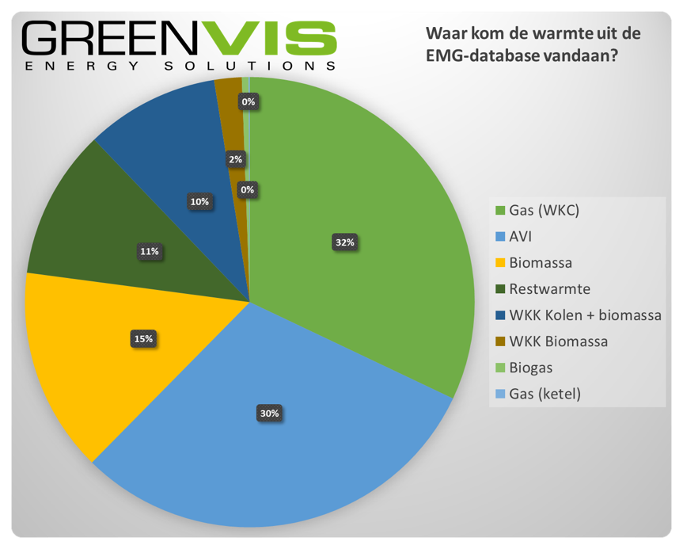
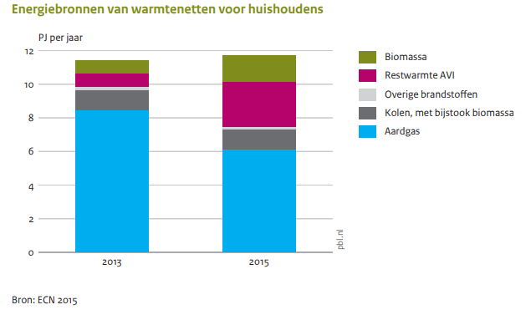
Warmtebronnen
Waar komt die warmte vandaan?
Notes:
Gas
Biomassa
Restwarmte (industrie)
Kolen
Biogas

Slide 10
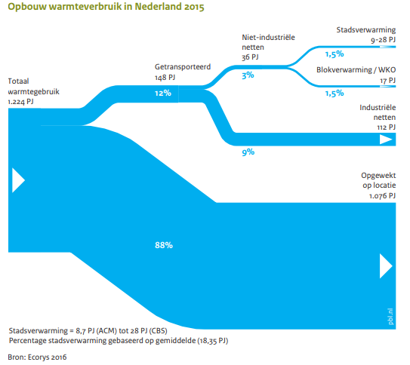
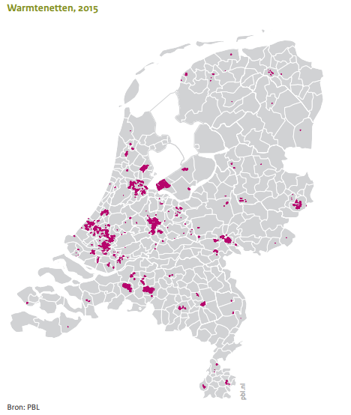
Warmteverbruik (2015)

Slide 11

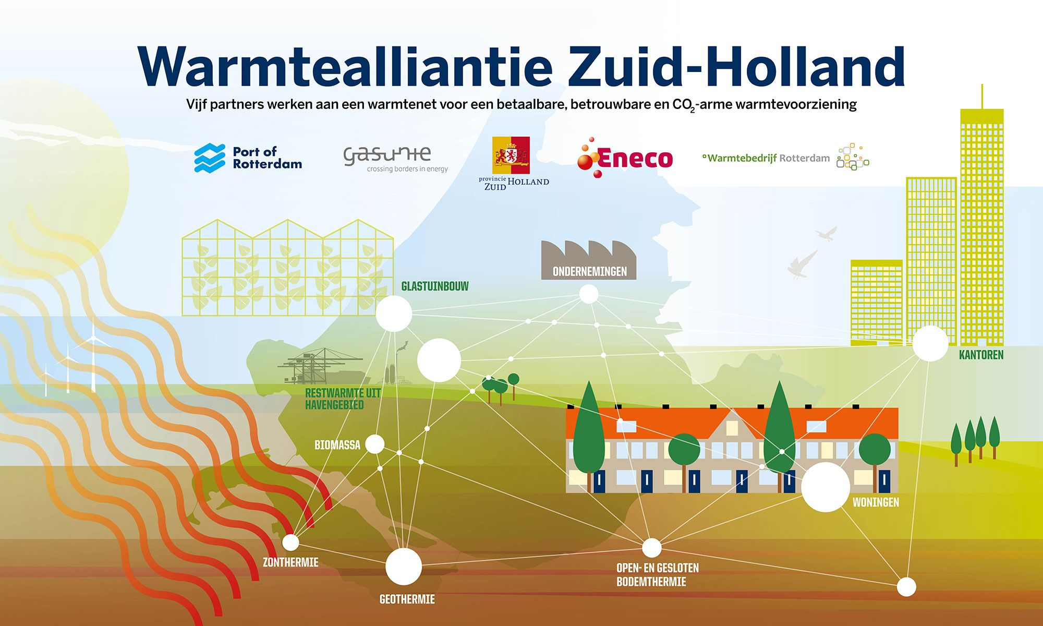
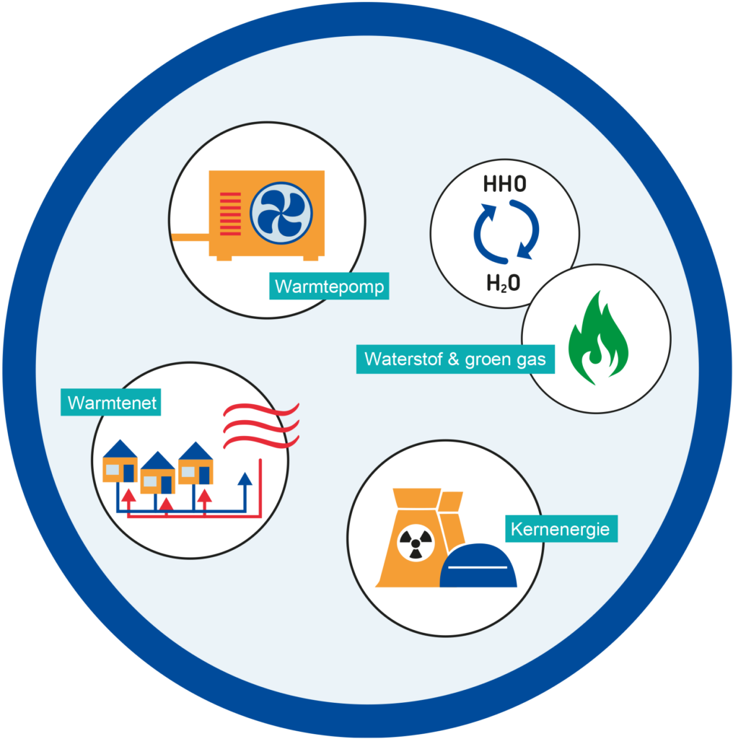
Opdracht
Zoek het recente warmteverbruik in Nederland
Hoeveel warmte komt eruit warmtenetten?
Hoeveel warmte komt eruit een elektrische bron
Hoeveel warmte komt eruit een groene energiebron?
Wat is het verschil tussen een open en gelsloten warmtenet?

Slide 12
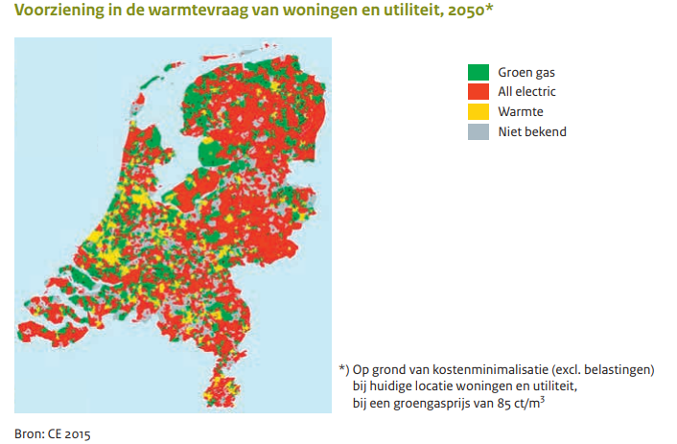

Slide 13
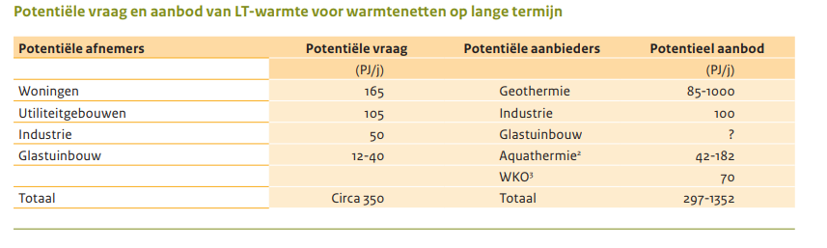
Vraag en aanbod
Notes:
Geothermie – aardwarmte, duurzame warmte uit de grond voor verwarmen van huizen, kassen en industrie

Slide 14
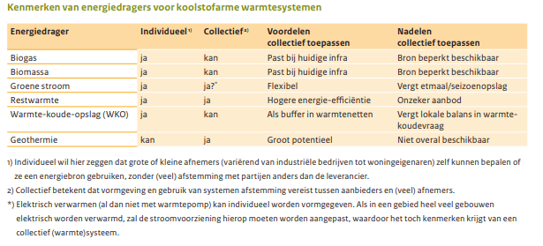
Warmtesystemen en toepassingen

Slide 15
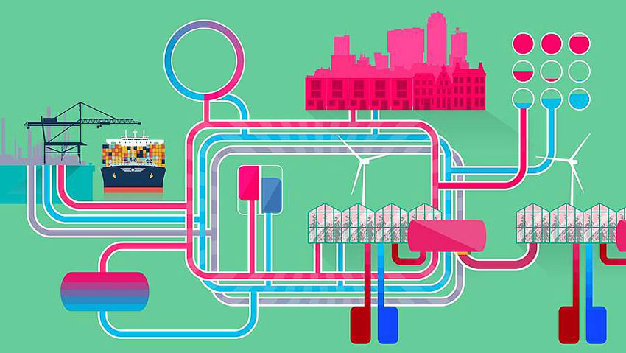
Warmte rotonde

Slide 16
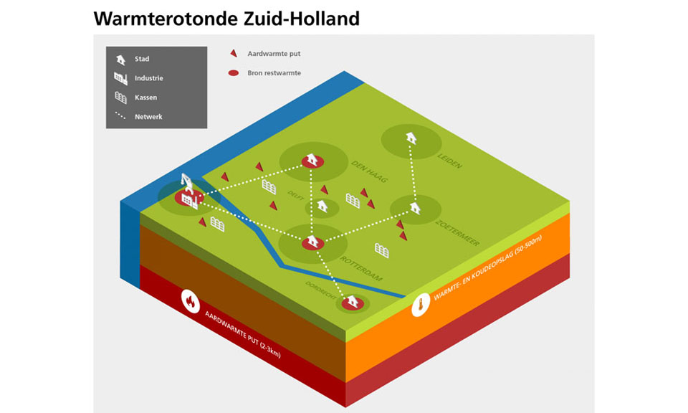
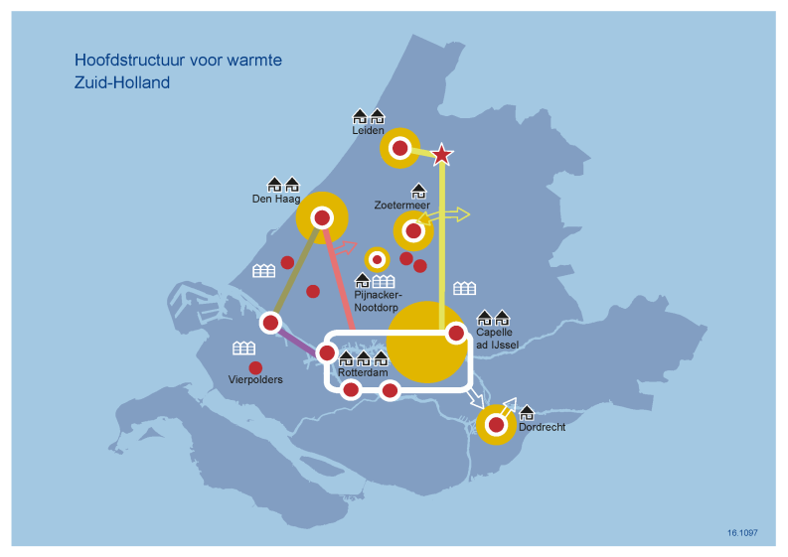
Notes:
Deze tweede strategie gaat over het gebruik van restwarmte uit de industrie en de inzet van aardwarmte als alternatief voor fossiele energie. Hiermee wordt energie bespaard en de uitstoot van enorme hoeveelheden CO2 voorkomen. Ruim de helft van het energiegebruik in Zuid-Holland is voor warmte. Gebruikers zijn in hoofdzaak de industrie, de glastuinbouw en de gebouwde omgeving.
https://www.zuid-holland.nl/onderwerpen/energie/productie-duurzame/warmte-warmterotonde/
Optimaliseren en innoveren:
Zuid-Holland richt zich verder op onderstaande innovaties:
Het opslaan van hoge-temperatuurwarmte in de ondergrond (HTO). Het combineren van aardwarmteprojecten met HTO vergroot het rendement en de flexibiliteit aanzienlijk. Ook hernieuwbare elektriciteit kan op deze manier worden opgeslagen (power to heat ). Hiervoor zal een proeflocatie worden ingericht.
Het realiseren van een smart multi commodity grid. De uitbreiding van warmtenetten in Zuid- Holland als smart thermal grid is hiervoor een eerste stap.
Bij de studie naar het potentieel van bodemenergie kijkt de provincie naar de wijze waarop warmte en koudeopslag (WKO) beter kan worden ingezet. Er zijn in Zuid-Holland ruim 500 bodemenergiesystemen om kassen en gebouwen te verwarmen of te koelen. De verwachting is dat dit aantal de komende jaren zal toenemen. De bijdrage van WKO aan de totale energietransitie is nu circa 1 PJ.
De aanleg van warmtenetten is gebaat bij een strategische spreiding van aardwarmteputten. Hiervoor is regie nodig. De provincie vraagt het Rijk om bij de vergunningverlening rekening te houden met de Zuid-Hollandse plannen voor het warmtenet. Het is daarom wenselijk dat de nieuwe Structuurvisie Ondergrond naast milieuhygiënische ook ruimtelijke effecten meeweegt.

Slide 17
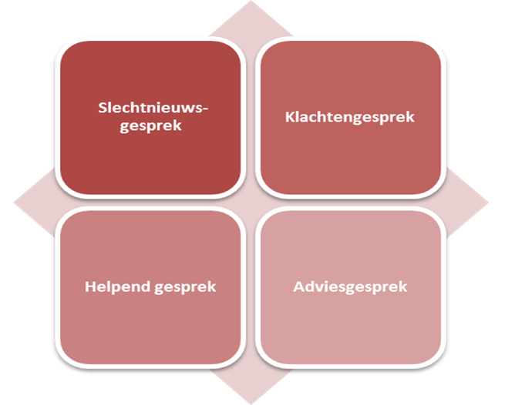
Veel voorkomende gesprekstechnieken
Slechtnieuwsgesprek
Boodschap is direct, geeft de tijd om te verwerken vervolg het gesprek met advies en/of perspectief.
Klachtengesprek
Laat de klant spreken, luister actief en geef erkening. Op zoek naar een oplossing.
Helpend gesprek
Zicht krijgen op de probleemsituatie, op zoek naar perspectief en doelen. Op zetten vak acties.
Adviesgesprek
Jij bent de deskundige, praat uit eigen ervaring en deskundigheid.

Slide 18

Gesprekstechnieken gedragsveranderingen
Manieren om gedrag te veranderen door:
Overreding
Confrontatie
Dreigen met consequenties
Motiveren
Notes:
Overreding = overhalen
Opinies = oordeel

Slide 19
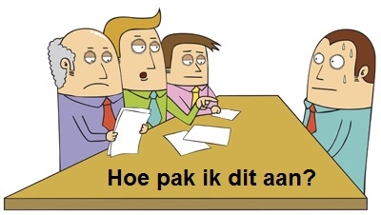
Gesprekstechniek
Wie: individueel
Hoe: kennis van afgelopen lessen
Tijd: 15 minuten; gesprek 5 minuten
Wat: bereid een adviesgesprek voor op het gebruik van zonnepanelen en/of warmtenet
Doelgroep: Gerjan de Ruiter 29 jaar oud, starterswoning Tilburg zuid.
Let op misschien heb je meer informatie nodig

Slide 20
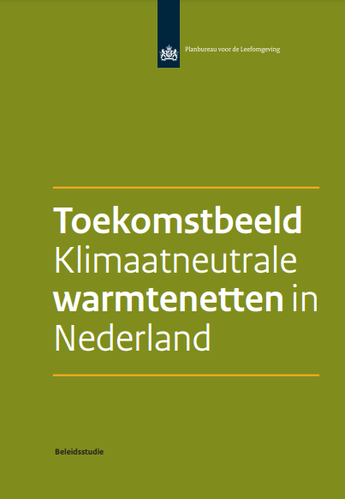
Opdracht warmtenetten
Toekomst beeld klimaat neutrale warmtenetten in Nederland.
Lees hoofdstuk 2, 4 en 7 Van het document
https://www.pbl.nl/sites/default/files/downloads/pbl-2017-toekomstbeeld-klimaatneutrale-warmtenetten-in-nederland-1926_0.pdf
Achtergrondinformatie:
https://www.g40stedennetwerk.nl/files/2019-06/publicatie-Rol-van-Gemeenten-bij-aanleggen-warmtenetten.pdf
https://www.hier.nu/themas/investeren-in-je-huis/voor-en-nadelen-van-een-warmtenet
Notes:
https://www.pbl.nl/sites/default/files/downloads/pbl-2017-toekomstbeeld-klimaatneutrale-warmtenetten-in-nederland-1926_0.pdf

